Slide 1
Les algorithmes de machine learning : SVM && KPCA
Présenté par :
Leila Essebtari
Encadré par :
Pr. ABDELHAK MAHMOUDI

Slide 2
Plan :
Introduction
Machine à vecteurs de support
Analyse en composantes principales du noyau (Kernel PCA)

Slide 3
Introduction
L’apprentissage automatique (en anglais machine learning) ou apprentissage statistique est un champ d’étude de l’intelligence artificielle qui se fonde sur des approches mathématiques et statistiques pour donner aux ordinateurs la capacité d’« apprendre » à partir de données, c'est à-dire d’améliorer leurs performances à résoudre des tâches sans être explicitement programmés pour chacune. Plus largement, il concerne la conception, l’analyse, l’optimisation, le développement et l’implémentation de telles méthodes.
Les types d'apprentissage automatique les plus utilisés sont :
L'apprentissage supervisé : processus consistant à fournir des données d'entrée ainsi que des données de sortie correctes au modèle d'apprentissage automatique., et sur la base de ces données les machines prédisent la sortie.
L'apprentissage non supervisé : type d'apprentissage automatique dans lequel les modèles sont entraînés à l'aide d'un ensemble de données non étiqueté et sont autorisés à agir sur ces données sans aucune supervision.

Slide 4
Machine à vecteurs de support : SVM
Le machine à vecteurs de support , en abrégé SVM, est un algorithme d'apprentissage automatique supervisé utilisé pour les problèmes de classification ainsi que de régression. Cependant, la plupart du temps, il est préféré pour les problèmes de classification.
SVM a été introduite pour la première fois dans les années 1960 et plus tard improvisée dans les années 1990. Il était très célèbre à l'époque de leur création, et continue d'être la méthode de référence pour un algorithme hautement performant avec un peu de réglage.
L'objectif de l'algorithme SVM est de créer la meilleure ligne ou limite de décision qui puisse séparer l'espace à n dimensions en classes afin que nous puissions facilement placer le nouveau point de données dans la bonne catégorie à l'avenir. Cette limite de meilleure décision est appelée hyperplan.
SVM choisit les points extrêmes qui aident à créer l'hyperplan. Ces cas extrêmes sont appelés vecteurs de support, et donc l'algorithme est appelé machine de vecteur de support.

Slide 5
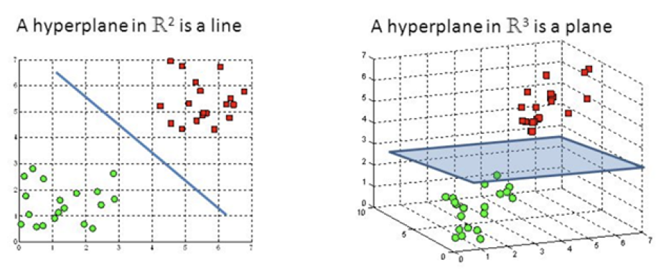
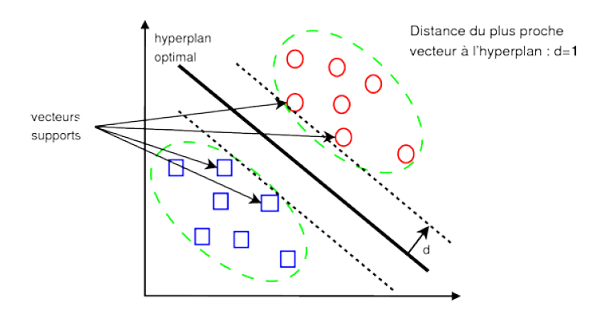
Hyperplan ,vecteurs de support et marge dans l'algorithme SVM
Hyperplan : les hyperplans sont des limites de décision qui aident à séparer les points de données en différentes classes. Il crée différents côtés, et en fonction du côté où tombe le point de données nouvellement ajouté, il peut être attribué à cette classe particulière. Selon le nombre d'entités, l'hyperplan peut avoir plusieurs dimensions.
Vecteurs de support : ce sont les points de données extrêmes qui peuvent avoir un impact direct sur la position d'un hyperplan. Ce sont les points de données les plus proches d'un hyperplan.
Figure 1 : Hyperplan dans les entités 2D et 3D
Figure 2 : Les vecteurs de support

Slide 6
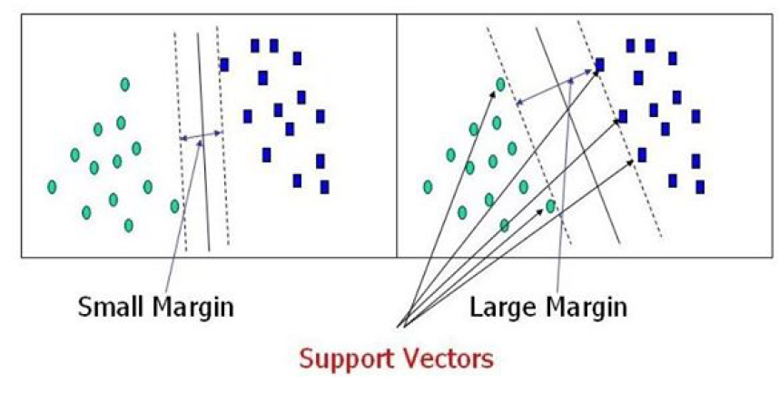
HYPERPLAN ,VECTEURS DE SUPPORT ET MARGE dans l'algorithme SVM
Marge : C'est l'écart entre les vecteurs supports et l'hyperplan. Il peut y avoir plusieurs hyperplans, mais l'objectif de l'algorithme SVM est de sélectionner celui avec la marge maximale car la marge et la précision sont directement proportionnelles l'une à l'autre.
Figure 4 : Marge dans l'algorithme SVM

Slide 7
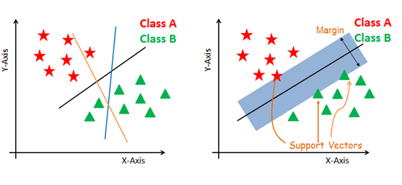
SVM LINeAIRE
SVM linéaire est utilisé pour les données séparables linéairement, ce qui signifie que les données peuvent être classées en deux classes à l'aide d'une seule ligne droite.
L' SVM linéaire recherche l'hyperplan marginal maximal dans les étapes suivantes :
Générer des hyperplans qui séparent au mieux les classes.
Sélectionner l'hyperplan droit avec la ségrégation maximale des points de données les plus proches, comme indiqué dans la figure de droite.
Figure 4: Fonctionnement de l'algorithme SVM.

Slide 8
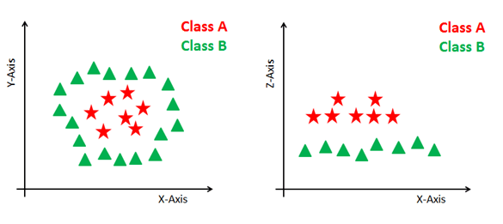
SVM NON LINEAIRE
SVM non linéaire est utilisé pour les données séparées de manière non linéaire, ce qui signifie que les données ne peuvent pas être classées à l'aide d'une ligne droite.
l’algorithme SVM non linéaire a une technique appelée l’astuce du noyau.
Le noyau SVM est une fonction qui prend un espace d’entrée de faible dimension et le transforme en un espace de dimension supérieure, c’est-à-dire qu’il convertit un problème non séparable en problème séparable en lui ajoutant plus de dimension.
Figure 5 : Fonctionnement de l'algorithme SVM : cas non linéaire

Slide 9
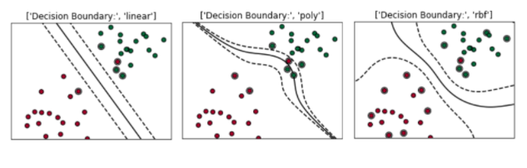
noyauX SVM
Noyau linéaire
Noyau polynomial
Noyau sigmoïde
Noyau de base radiale gaussienne (RBF)
Figure 6 : Noyaux SVM

Slide 10
PARAMÈTRES DE RÉGLAGE UTILISÉS AVEC UN NOYAU DANS SVM:
Il existe deux autres paramètres de réglage utilisés avec le noyau dans un algorithme SVM : la régularisation C et le gamma.
Régularisation C : le paramètre de pénalité, qui représente une mauvaise classification ou un terme d'erreur. Le terme de mauvaise classification ou d'erreur indique à l'optimisation SVM combien d'erreur est supportable. Une valeur plus élevée conduit à une classification erronée plus petite, résultant en un hyperplan à faible marge. Au contraire, une valeur plus petite conduit à une classification erronée plus élevée et à un hyperplan à marge élevée.
Gamma : des valeurs plus élevées permettent au SVM de ne considérer que les vecteurs de support proches pour créer un hyperplan, et des valeurs plus faibles prennent en compte même les vecteurs éloignés.

Slide 11
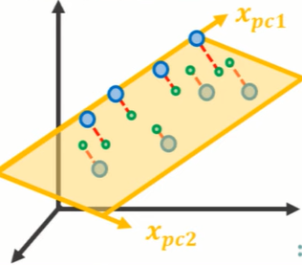
Analyse en composantes principales (ACP): Rappel
L’ACP est une méthode d' apprentissage automatique non supervisé bien connue de réduction de dimension qui permet de transformer des variables très corrélées en nouvelles variables décorrélées les unes des autres tout en conservant autant d'informations que possible.
Le principe de l'ACP est simple : Il s’agit en fait de résumer l’information qui est contenue dans une large base de données en un certain nombre de variables synthétiques appelées : Composantes principales. L’idée est ensuite de pouvoir projeter ces données sur ces composantes principales afin d’avoir une représentation simple de nos données.
L'ACP est une méthode linéaire. Cela fonctionne très bien pour les ensembles de données séparables linéairement. Cependant, si l'ensemble de données a des relations non linéaires, il produit des résultats indésirables.
Figure 7 : projection des données sur les deux axes x_pc1 et x_pc2

Slide 12
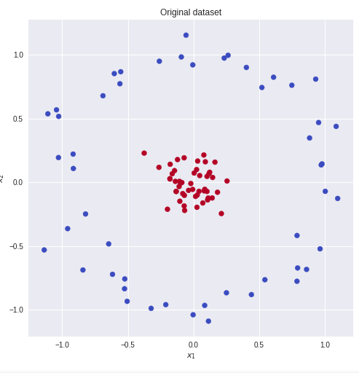
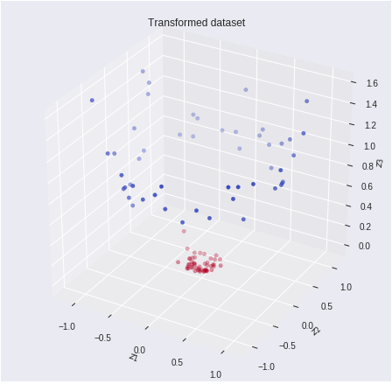
Analyse en composantes principales du noyau:
Kernel PCA
Kernel PCA est une variante de l'analyse en composantes principales dans laquelle nous utilisons des méthodes de "noyau" pour effectuer une analyse en composantes principales avec des ensembles de données qui ne sont pas linéairement séparables.
L'idée de KPCA repose sur l'intuition que de nombreux ensembles de données, qui ne sont pas linéairement séparables dans leur espace, peuvent être rendus linéairement séparables en les projetant dans un espace de dimension supérieure.
Figure 7 : projection des données d'une dimension inférieure (2D) à une dimension supérieure (3D)

Slide 13
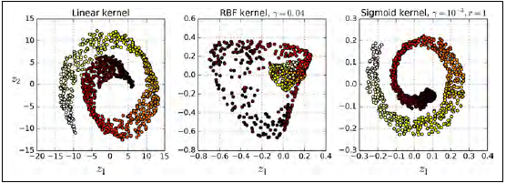
Les Kernel PCA les plus utilisés
Linéaire - équivalent à une PCA classique
Gaussien (RBF) - le noyau gaussien RBF représente le plus utilisé
Polynomial
Sigmoid
Laplacien
Figure 8 : Kernel PCA

Slide 14
références
https://www.javatpoint.com/machine-learning-support-vector-machine-algorithm
https://www.datacamp.com/community/tutorials/svm-classification-scikit-learn-python
https://www.analyticsvidhya.com/blog/2021/10/support-vector-machinessvm-a-complete-guide-for-beginners/
https://iq.opengenus.org/kernal-principal-component-analysis/
https://openclassrooms.com/fr/courses/4379436-explorez-vos-donnees-avec-des-algorithmes-non-supervises/4379521-utilisez-une-acp-avec-un-noyau
https://thecleverprogrammer.com/2021/05/17/kernel-pca-in-machine-learning/
https://www.aionlinecourse.com/tutorial/machine-learning/kernel-pca-in-python
https://analyticsinsights.io/les-svm-support-vector-machine/

